Slide 1
На чём мы закончили?
И что мы (не) помним?

Slide 2
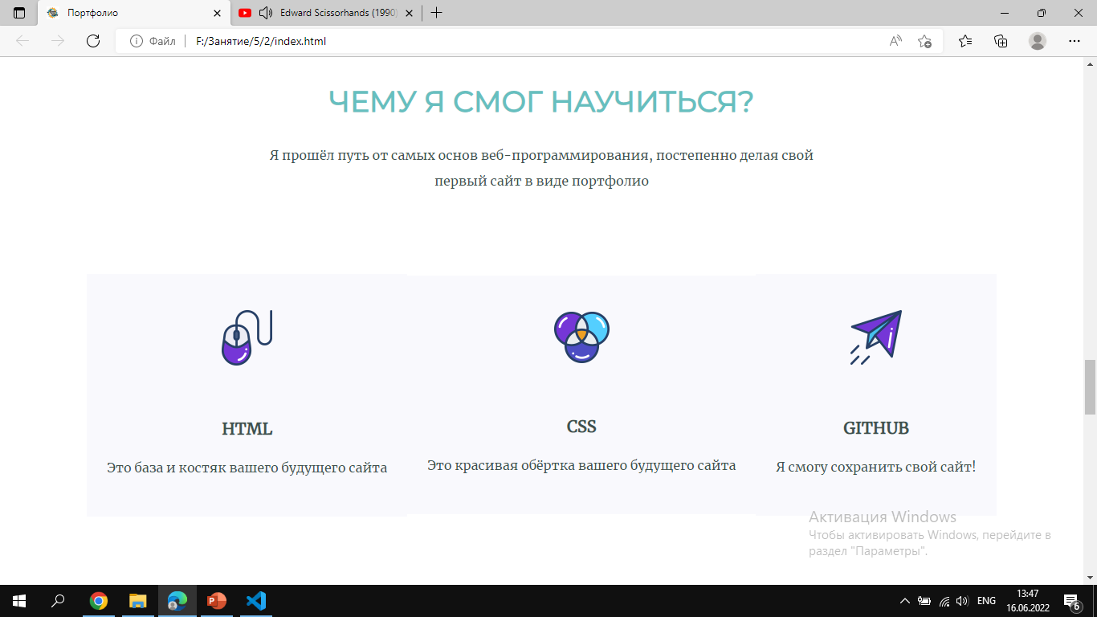
Наши задачи на сегодня

Slide 3
Как бы вы это сделали, используя знания, которыми вы владеете?

Slide 4
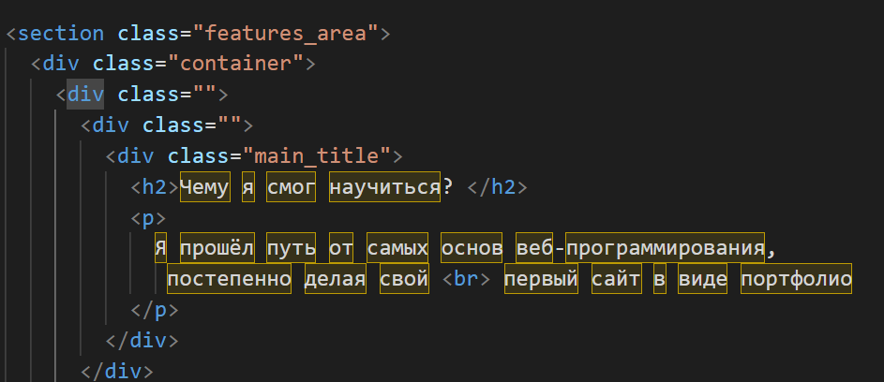
Структура html кода

Slide 5
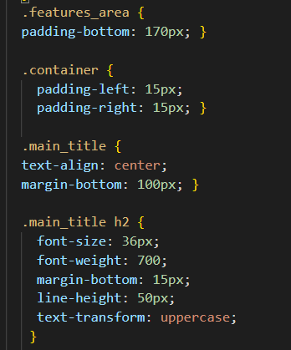
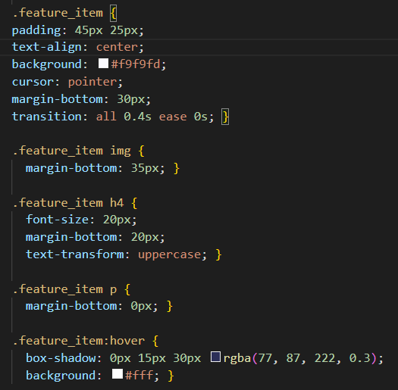

Slide 6
Задание, используя ваши знания, поставить блоки в строку

Slide 7
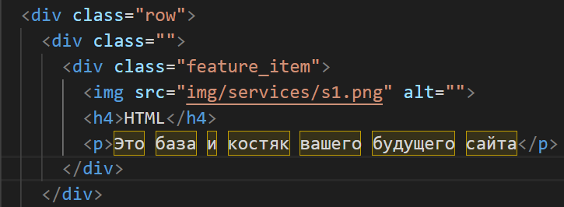

Slide 8
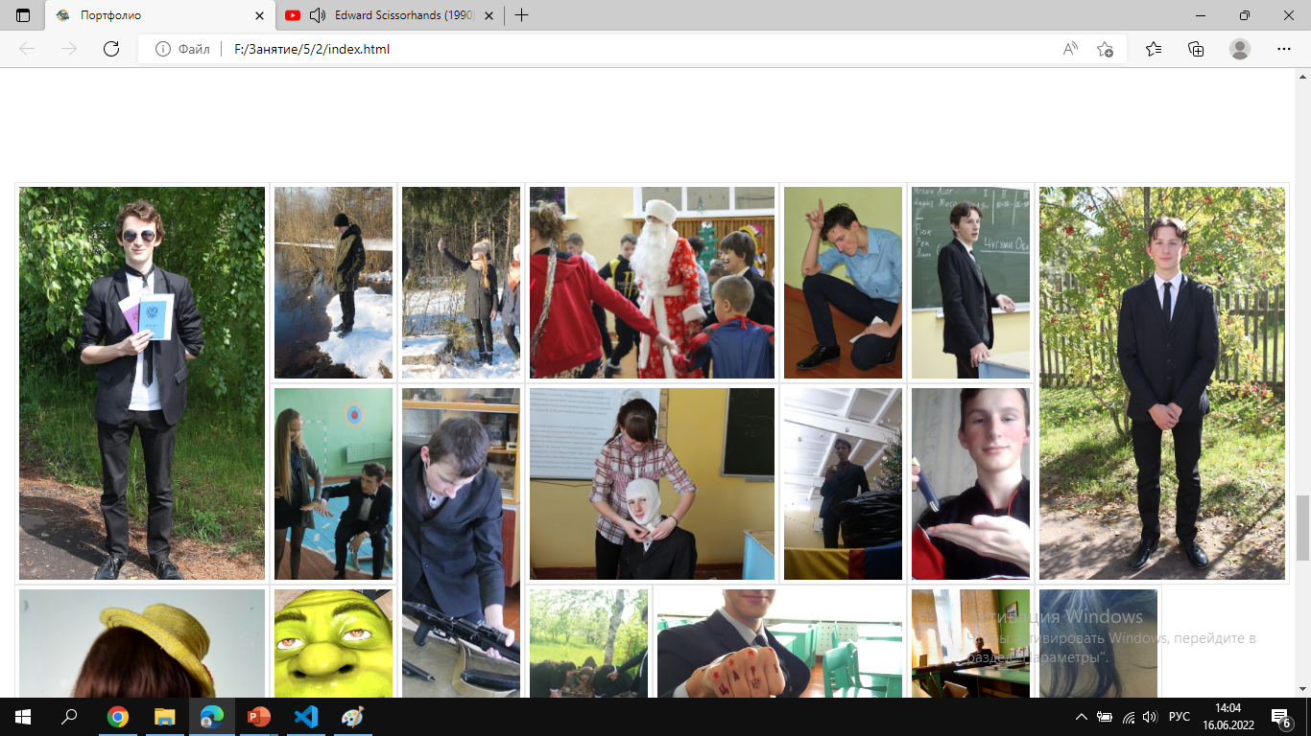
Делаем галерею!

Slide 9
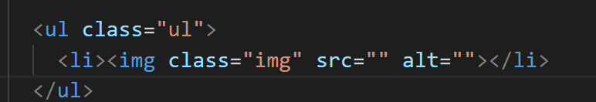

Slide 10
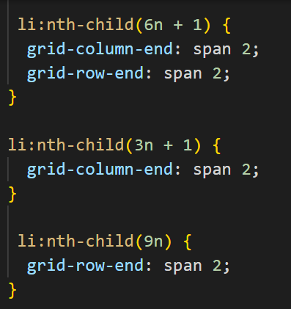
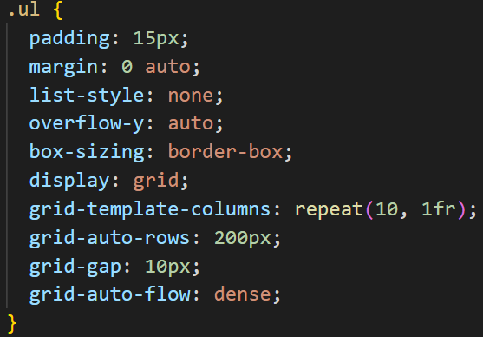

Slide 11
